Slide 1










UNIVERSITE HASSAN 1ER
FACULTE DES SCIENCES ET TECHNIQUES
-SETTAT-
APPLICATION
DE RÉSERVATION
DE BILLETS D'AVIONS
Réalisé par :
MOUADILI Abdelmounim
BOULLI Basma
HIFDI Safaa
Encadré par :
ELKAFHALI Said
2025

Slide 2
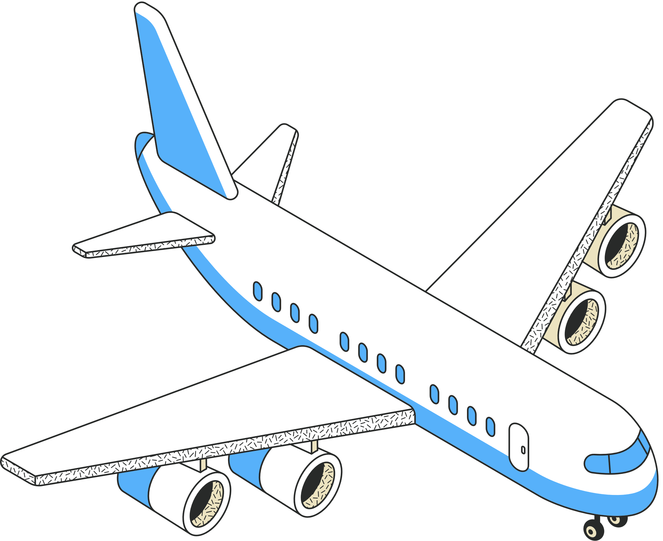


Introduction et Contexte général du projet

Slide 3



Plan
Méthodologie
01
Inception
04
Outils et technologies
02
Analyse et Conception
05
Démonstration
03
06
Conclusion
05

Slide 4



Methodologie
UP XP
Phase d’analyse
Phase de conception
Phase d’inception
Phase de Réalisation

Slide 5
INCEPTION

Slide 6

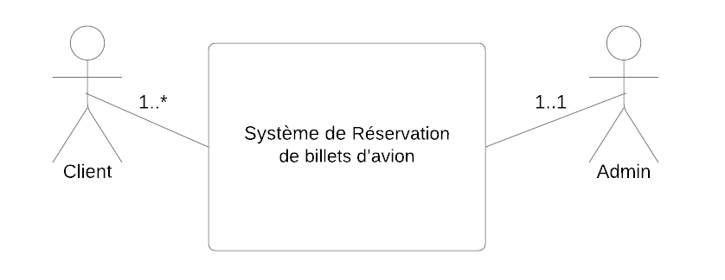
Diagramme des acteurs

Slide 7
Conception

Slide 8
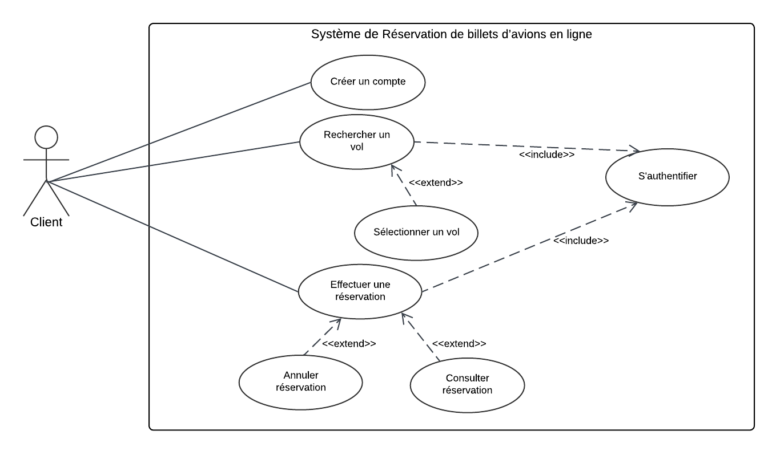
Diagramme de cas d’utilisation du client

Slide 9
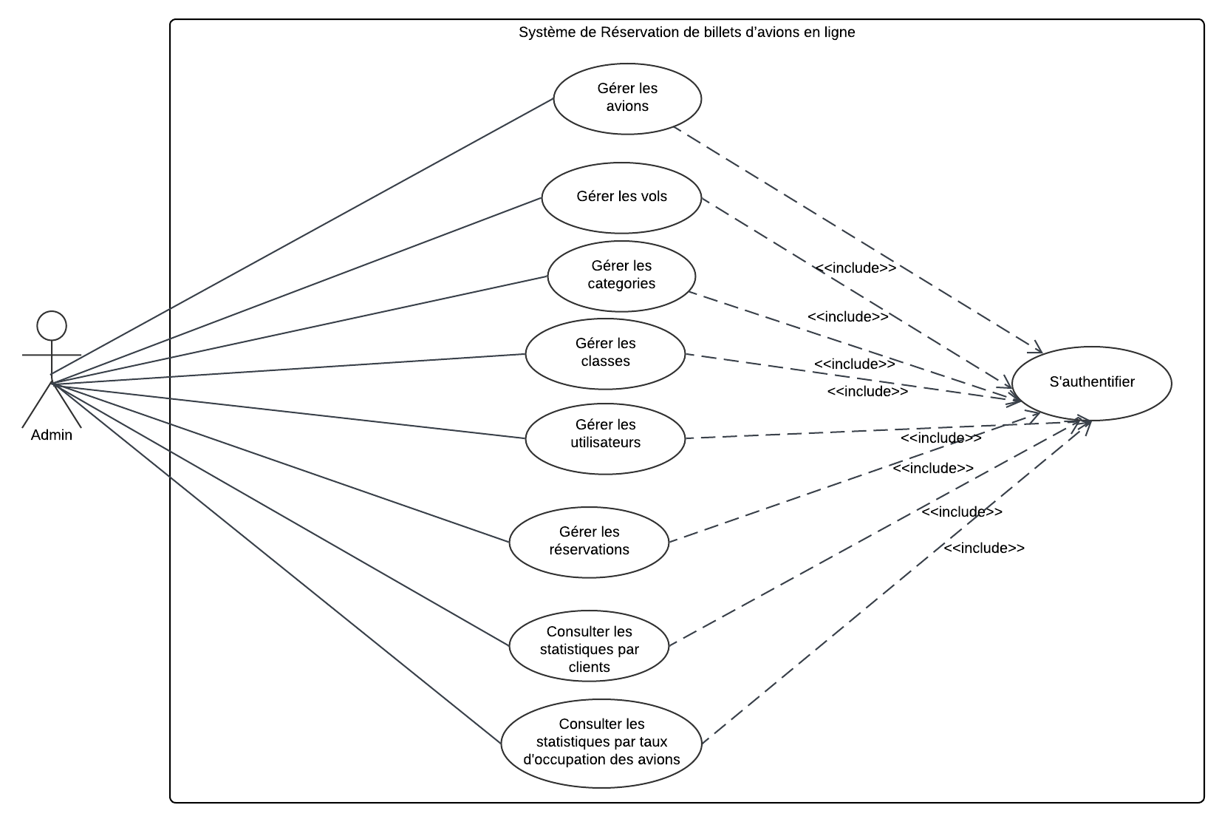
Diagramme de cas d’utilisation d’admin

Slide 10
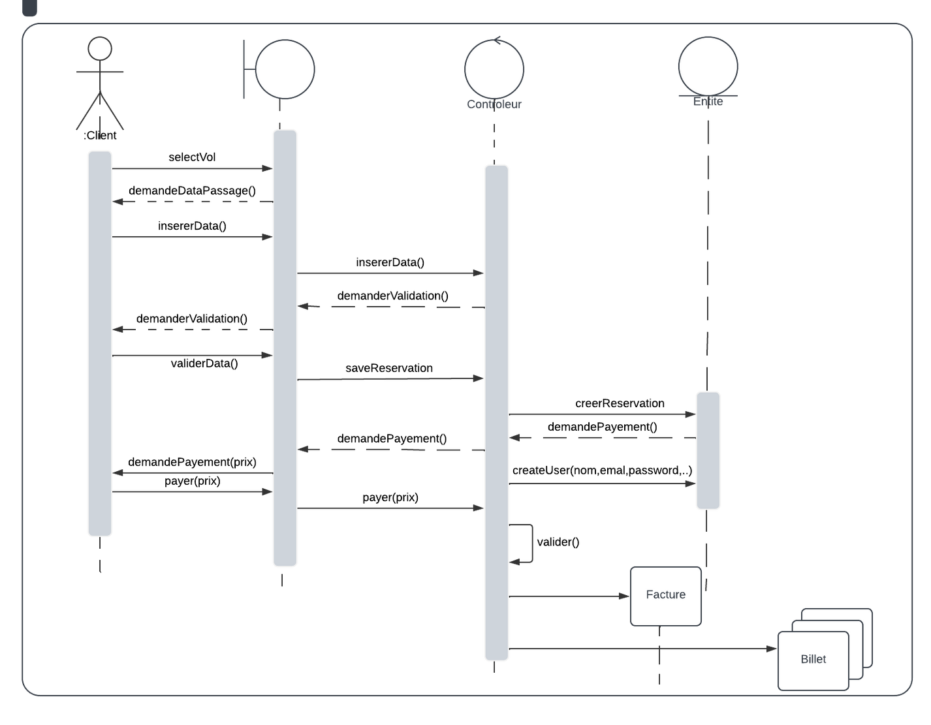
Digramme de séquence

Slide 11
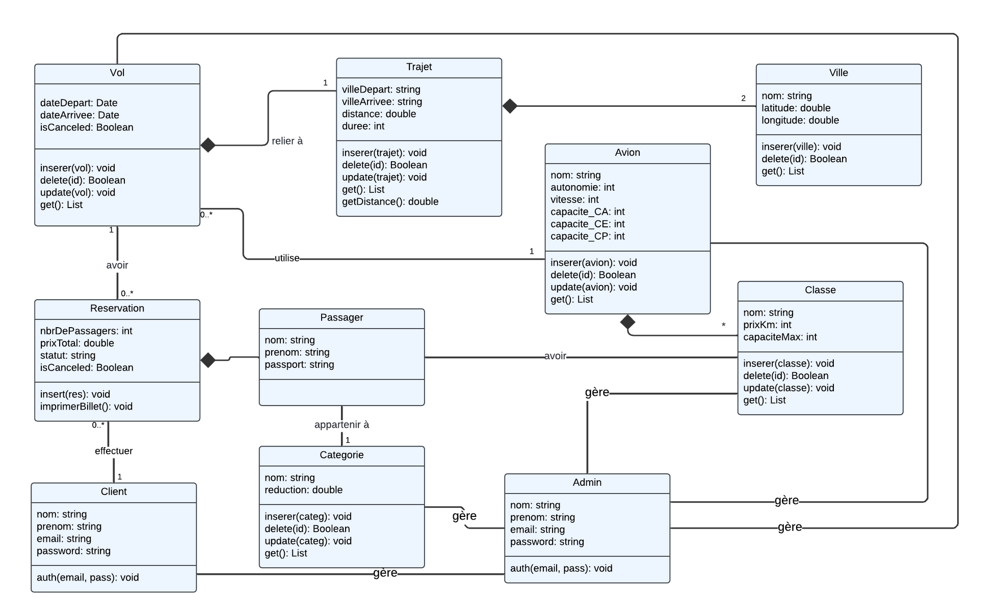
Digramme de classe

Slide 12
Outils et technologies

Slide 13







Slide 14



DEMONSTRATION

Slide 15

CONCLUSION

Slide 16









Introduction et Contexte général du projet

